Slide 1

Estrategia de Operaciones y Suministro

Slide 2

Introducción
La estrategia debe describir el camino que la empresa pretende seguir a efecto de crear valor para sus accionistas y para sostenerlo. Por lo general, la estrategia se divide en tres elementos básicos:
Eficacia delas operaciones
Administración de los clientes
Innovación de productos.

Slide 3
Introducción
Es importante que la estrategia de la empresa se ajuste a su misión de servir al cliente.
El hecho de que las necesidades de los clientes cambian con el transcurso del tiempo complica las cosas porque impone la necesidad de aplicar constantemente cambios a la estrategia.

Slide 4
Introducción
La eficacia de las operaciones se refiere a los procesos centrales de la empresa que se requieren para su funcionamiento.
Los procesos de la empresa abarcan todas las funciones, desde tomar los pedidos de los clientes, manejar las devoluciones, la producción y administrar la actualización de los sitios Web, hasta el embarque de los productos.

Slide 5
Introducción
La eficacia de las operaciones se refleja directamente en los costos asociados al desempeño de las actividades.
Las estrategias asociadas a la eficacia de las operaciones, como las iniciativas para la calidad, el rediseño de los procesos y las inversiones en tecnología pueden arrojar resultados rápidamente, a corto plazo (12 a 24 meses).

Slide 6
Introducción
La administración de los clientes se refiere a la posibilidad de comprender mejor las relaciones con los clientes y a aprovecharlas.
Por ejemplo, una estrategia que implica la segmentación de los clientes tardaría un poco más en realizarse, tal vez de dos a tres años.

Slide 7
Introducción
La innovación de productos implica el desarrollo de nuevos productos, mercados y relaciones para sostener el crecimiento.
Las compañías de servicios tal vez implementen la innovación de un producto en sólo dos o tres años, mientras que los fabricantes podrían tardar entre tres y cinco años.
Las compañías farmacéuticas quizá tarden hasta 10 años en cosechar los beneficios de un nuevo producto.

Slide 8
Introducción
La administración de operaciones y suministro es importante porque se relaciona con los tres elementos de la estrategia.
Una compañía de categoría mundial reconoce que su capacidad para competir en los mercados depende de que formule una estrategia de operaciones y suministro que embone correctamente con su misión de servir al cliente

Slide 9
Introducción
La competitividad de una compañía se refiere a la posición que tiene en relación con otras compañías dentro del mercado, ya sea local o global.

Slide 10
Estrategia de operaciones
La estrategia de operaciones y suministro se ocupa de establecer las políticas y los planes generales para utilizar los recursos de una empresa de modo que apoyen de forma más conveniente su estrategia competitiva a largo plazo.

Slide 11
Estrategia de operaciones
La estrategia de operaciones y suministro de una empresa es global porque está integrada a la estrategia corporativa.
La estrategia implica un proceso de largo plazo que debe fomentar un cambio inevitable.

Slide 12
Estrategia de operaciones
Una estrategia de operaciones y suministro involucra decisiones relativas al diseño de un proceso y a la infraestructura que se necesita para apoyarlo.
El diseño del proceso incluye elegir la tecnología adecuada, determinar el tamaño del proceso a lo largo del tiempo, la función del inventario dentro del proceso y la ubicación del proceso.

Slide 13
Estrategia de operaciones
Las decisiones relativas a la infraestructura incluyen la lógica asociada a los sistemas de planeación y control, los enfoques para controlar y asegurar la calidad, las estructuras para remunerar el trabajo y la organización de la función de operaciones.

Slide 14
Estrategia de operaciones
Dado que las metas de la organización general cambian con el transcurso del tiempo, la estrategia de las operaciones se debe diseñar de modo que anticipe las necesidades futuras.

Slide 15
Dimensiones competitivas
Dadas las opciones que los clientes tienen hoy en día, ¿cómo deciden cuál producto o servicio comprarán?
Diferentes atributos atraen a distintos clientes.

Slide 16
Dimensiones competitivas
Algunos clientes se fijan, principalmente, en el costo de un producto o servicio y, en consecuencia, algunas compañías tratan de posicionarse como las que ofrecen los precios más bajos.
Algunas de las principales dimensiones que establecen la posición competitiva de la empresa son:

Slide 17
Dimensiones competitivas
Costo o precio
Calidad o velocidad de la entrega
Confiabilidad de entrega
Afrontar los cambios en la demanda
Flexibilidad y velocidad para introducir nuevos productos

Slide 18
Otros criterios
Enlace y apoyo técnico
Cumplimiento de la fecha de lanzamiento
Apoyo del proveedor después de la venta
Otros: los colores disponibles, el tamaño, el peso, la ubicación de la fábrica, la posibilidad de fabricar a la medida y las opciones para la mezcla del producto.

Slide 19
Marketing y operaciones
La empresa que quiera comprender sus mercados desde la óptica de las operaciones y la del marketing debe tener una interfaz muy bien diseñada entre las dos.
Los términos ganador de pedidos y calificador de pedidos describen las dimensiones orientadas al marketing que son fundamentales para competir con éxito.

Slide 20
Ganador de pedidos
El criterio del ganador de pedidos diferencia los productos o los servicios de una empresa de los de otras.
Dependiendo de la situación, el criterio de obtener pedidos se puede referir al costo del producto (precio), a la calidad y la confiabilidad del producto o a alguna otra de las dimensiones que se han mencionado antes.

Slide 21
Calificador de pedidos
El criterio de calificador de pedidos sirve de tamiz y permite que los productos de la empresa sean incluso considerados candidatos a su posible compra. Terry Hill, profesor de Oxford, dice que una empresa debe “recalificar los calificadores de pedidos” todos los días de su existencia.

Slide 22
Ejemplo
Es importante recordar que los criterios de ganador de pedidos y de calificador de pedidos cambian con el transcurso del tiempo.

Slide 23
Ejemplo
Por ejemplo, cuando las compañías japonesas ingresaron a los mercados de automóviles del mundo en la década de 1970, cambiaron la forma de ganar pedidos de estos productos, la cual dejó de basarse predominantemente en el precio y pasó a la calidad y la confiabilidad del producto.

Slide 24
Ejemplo
Los fabricantes estadounidenses de automóviles perdieron pedidos ante las compañías japonesas en razón de la calidad.
Para finales de la década de 1980, Ford, General Motors y Chrysler elevaron la calidad de sus productos y ahora “califican” para estar en el mercado.

Slide 25
En la actualidad
Los grupos de consumidores están siempre atentos a los criterios de la calidad y la confiabilidad, y con ellos recalifican a las compañías que tienen mejor desempeño.
Hoy en día, los ganadores de pedidos de automóviles varían enormemente dependiendo del modelo.

Slide 26
En la actualidad
Los clientes saben muy bien cuál es el conjunto de características que desean (como confiabilidad, características de diseño y rendimiento del combustible) y quieren adquirir una combinación particular de ellas al precio más bajo, maximizando así el valor.

Slide 27
Marco de la estrategia de operaciones y suministros
Es imposible diseñar la estrategia de operaciones en el vacío.
En el plano vertical se debe enlazar con los clientes y, en el horizontal, con otras partes de la empresa.

Slide 28
Marco de la estrategia de operaciones y suministros
La ilustración muestra estos enlaces entre las necesidades de los clientes, sus prioridades de desempeño y los requerimientos para las operaciones de producción, así como las operaciones, y las capacidades de recursos de la empresa relacionadas con ellas y requeridas para satisfacer esas necesidades.

Slide 29
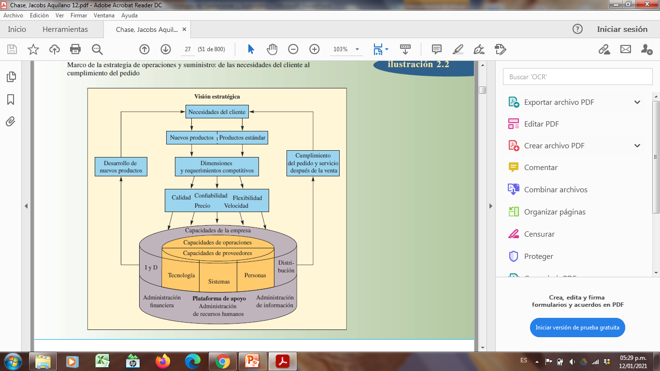
Marco de la estrategia de operaciones y suministros

Slide 30
Marco de la estrategia de operaciones y suministros
Esta visión identifica, en términos generales, el mercado meta, la línea de productos de la empresa y las competencias centrales y de operaciones de la empresa.

Slide 31
Marco de la estrategia de operaciones y suministros
Suele ser difícil elegir un mercado meta, pero se debe hacer.
De hecho, la decisión puede llevar a rechazar negocios, eliminando a un segmento de clientes que simplemente no sería rentable o que sería muy difícil de servir dadas las capacidades de la empresa.
En este caso, un ejemplo serían los fabricantes de ropa que no tienen medias tallas en sus líneas de vestidos.

Slide 32
Marco de la estrategia de operaciones y suministros
Las competencias centrales (o competencias) son aquellas habilidades que distinguen a la empresa de servicios o de manufacturas de sus competidoras.

Slide 33
Marco de la estrategia de operaciones y suministros
Lo que deben hacer las compañías en este mundo de intensa competencia global no es recurrir a más técnicas, sino encontrar la manera de estructurar todo un nuevo sistema para fabricar sus productos mejor y de una manera diferente a la de sus competidoras.

Slide 34
Medición de la productividad
La productividad es una medida que suele emplearse para conocer qué tan bien están utilizando sus recursos (o factores de producción) un país, una industria o una unidad de negocios.

Slide 35
Medición de la productividad
Dado que la administración de operaciones y suministro se concentra en hacer el mejor uso posible de los recursos que están a disposición de una empresa, resulta fundamental medir la productividad para conocer el desempeño de las operaciones

Slide 36
Medición de la productividad
En este sentido amplio, la productividad se define como:
Productividad = Salidas/Entradas

Slide 37
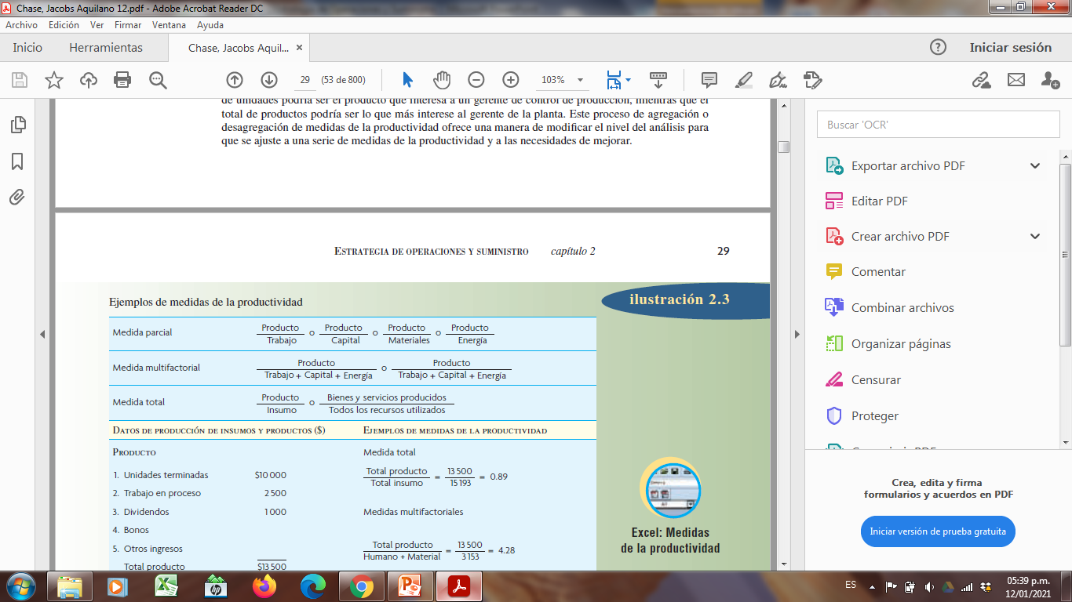
Ejemplos de medidas de la productividad

Slide 38
Conclusión
Las actividades de las operaciones y el suministro de la empresa deben apoyar, en términos estratégicos, las prioridades competitivas de la empresa.

Slide 39
Conclusión
El proceso integral completo de las compañías a nivel mundial, incluye el diseño de productos y de empaques, la producción, la distribución y los establecimientos detallistas, está cuidadosamente entrelazado para ofrecer productos innovadores y funcionales al precio más bajo posible.

Slide 40
Conclusión
La estrategia global de la empresa está enlazada con la estrategia de operaciones y suministro.

